Slide 1


Slide 2
Herencia y Genericidad C++
Claudia Olavarrieta Martínez
Amanda González Borrell
Karla Olivera Hernández
Marcos Adrián Valdivié Rodríguez
Victor Cardentey Fundora

Slide 3
Diseñar una jerarquía de clases que permita modelar las unidades y personajes del universo de Starcraft.
En este videojuego existen 3 razas principales: Terran, Protoss y Zerg.
Todas las unidades de cualquier raza tienen 3 valores enteros:
la vida
índice de ataque
índice de defensa.
Los Protoss además poseen dos valores adicionales:
Un valor que representa su escudo de protección.
Un valor que representa cuánto escudo se regenera en un segundo.
Los Zerg por otro lado tienen:
Un valor extra que representa cuánta vida regeneran en un segundo

Slide 4
¿Qué es una clase?
Una clase es un tipo declarado por el usuario, estas clases pueden ser de distintos tipos en dependencia de la manera en que se declaren.
Class, Struct o Union que es un tipo especial de clase.
Estos tipos declarados son indistinguibles en C++ excepto por el modo de acceso y la herencia por defecto de ambos.

Slide 5
Sintaxis de la declaración de una clase
Class-Key Attributes Class-Name : Base-Clause
{ Member-Specification }
Class-Key: Ambos Class o Struct pueden ser usados. El uso de la palabra clave Union en una definición de tipo Union, la cual es un tipo especial de clase que puede mantener activo solo uno de sus miembros a la vez.
Attributes: Secuencia opcional de cualquier número de atributos. Los atributos pueden ser simples, atributos que incluyan un namespace, con argumentos o con namespace y una lista de argumentos.

Slide 6
Sintaxis de la declaración de una clase
Class-Key Attributes Class-Name : Base-Clause
{ Member-Specification }
Class-Name: El nombre de la clase que se va a definir. Opcionalmente puede seguir esta declaración la palabra clave final (desde C++11), la cual indica que esta clase no puede ser heredada.
Base-Clause: Lista opcional de una o mas clases padres y el tipo de herencia para cada una.
{Member-Specification}: Lista con la declaración de los miembros de una clase.

Slide 7
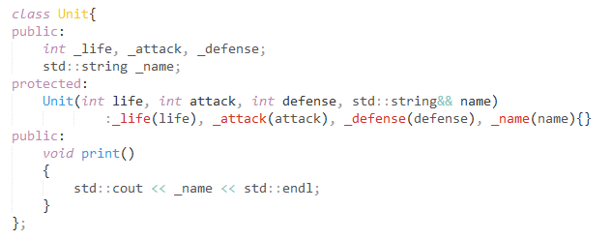
Clase Unit
¿Qué significa que el constructor sea protected?
Que el constructor de la clase Unit declarado como protected significa que no se podrá crear una instancia de esta clase.

Slide 8
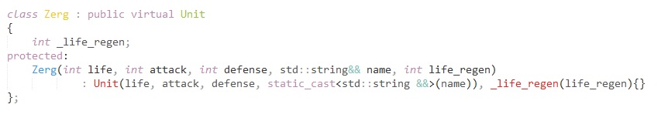
Raza Zerg

Slide 9
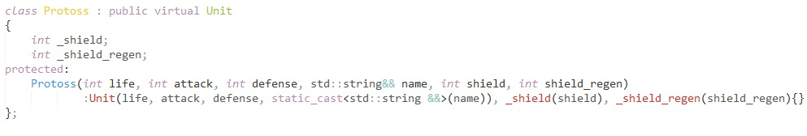
Raza Protoss

Slide 10
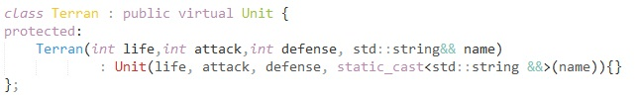
Raza Terran

Slide 11
Herencia Múltiple
Al ser C++ un lenguaje que permite la herencia múltiple cualquier tipo de clase declarado puede derivarse de una o mas clases base, las cuales a su vez, pueden derivarse de sus propias clases base formando una jerarquía de clases.
Conociendo otros lenguajes donde la herencia es simple puede surgir la siguiente interrogante:

Slide 12
¿Es necesaria la herencia múltiple?
No existe una respuesta correcta para esta pregunta
La herencia múltiple no es necesaria en el sentido estricto de la palabra, puede construirse de manera equivalente con la herencia simple y el uso de interfaces, el caso es que puede ser útil en muchos casos por lo que es a consideración del programador si la prefiere en la construcción de su aplicación o prefiere escoger un lenguaje con otro tipo de herencia.
Por lo tanto, la cuestión no sería si es necesaria o no, la pregunta correcta sería si es útil en el ámbito que se esté trabajando.

Slide 13
Sintaxis para declarar la Herencia
Declaración de las clases bases dentro de Base-Clause
Attribute Access-Specifier Virtual-Specifier Class
Attribute: Secuencia opcional de atributos (Al igual que en la declaración de la clase). A partir de C++11. Opcional
Access-Specifier: Puede ser public, private o protected. Opcional
Virtual-Specifier: La palabra clave virtual. Opcional
Class: Nombre de la clase de la cual se va a heredar

Slide 14
¿Cuál es el tipo de herencia por defecto?
Los modificadores de acceso (public, private o protected) en la herencia de las clases definen la accesibilidad de los miembros heredados. Cuando una clase hereda de otra, los miembros de la clase base se convierten en miembros de la clase derivada.
Si se omite en la declaración el modificador de acceso, el tipo de herencia por defecto es privada en las clases y pública para los struct.

Slide 15
¿Qué representan los modificadores de acceso dentro de una clase?
Acceso | Público | Protegido | Privado
Miembros de la misma clase o amiga | Si | Si | Si
Miembros de una clase derivada | Si | Si | No
Miembros desde instancias de la clase | Si | No | No

Slide 16
¿Qué representan los modificadores de acceso para la herencia?
Tipo de Herencia | Miembros públicos de la clase base | Miembros protegidos de la clase base | Miembros privados de la clase base
Pública | Públicos | Protegidos | Privados
Protegida | Protegidos | Protegidos | Privados
Privada | Privados | Privados | Privados

Slide 17
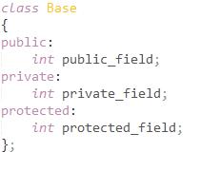
Ejemplo
Tomemos una clase base con tres campos con los tres tipos de acceso

Slide 18
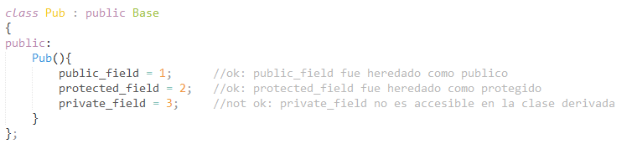
Ejemplo
Ok: public_field fue heredado como público
Ok: protected_field fue heredado como protegido
Not Ok: private_field no es accesible en la clase
derivada

Slide 19
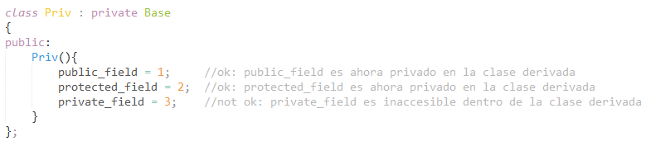
Ejemplo
Ok: public_field es privado en la clase derivada
Ok: protected_field fue heredado como privado
Not Ok: private_field no es accesible en la clase
derivada

Slide 20
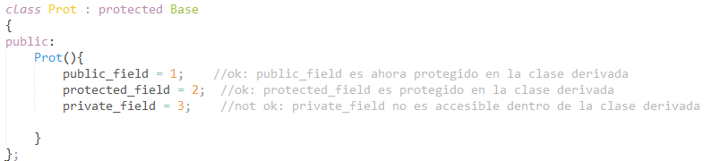
Ejemplo
Ok: public_field es protegido en la clase derivada
Ok: protected_field es protegido en la clase derivada
Not Ok: private_field no es accesible en la clase
derivada

Slide 21

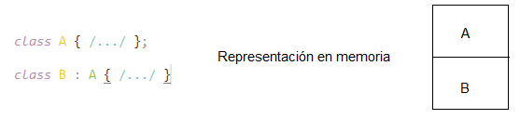
¿Cómo se representa en memoria la herencia en C++?
Herencia Simple:
Un objeto de tipo clase es representado por una región continua en la memoria. Un puntero a una instancia de una clase apunta el primer byte de esa región de memoria.
En la memoria correspondiente a una instancia de A solo aparecerá el entero especificado por el usuario.

Slide 22
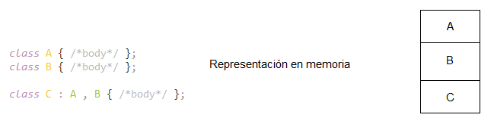
¿Cómo se representa en memoria la herencia en C++?
Herencia Múltiple:
De igual manera se designa una región continua en memoria donde se almacena una instancia de cada una de las clases de las que hereda el objeto. Por ejemplo:

Slide 23
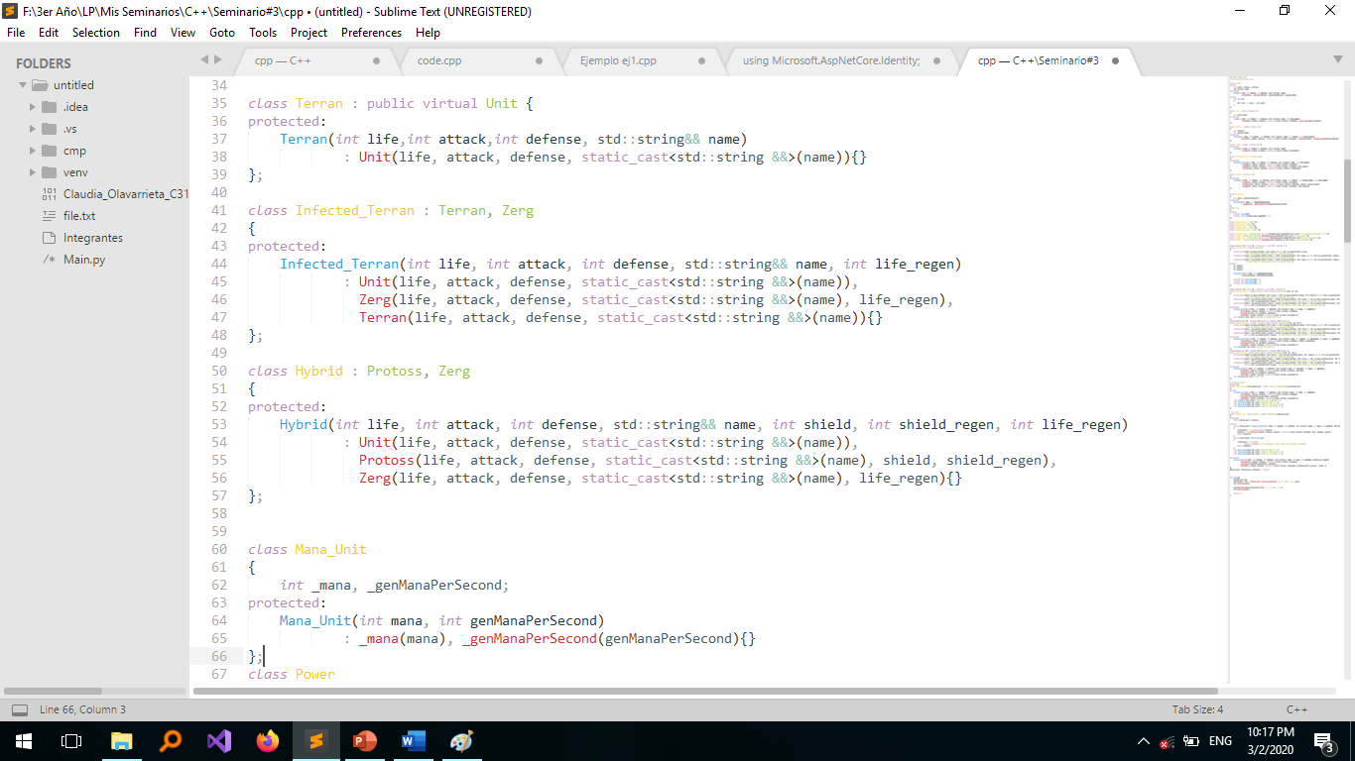
Además de estas 3 razas, existen 2 adicionales que son mezclas de las anteriores, modelarlas usando herencia múltiple y virtual:
Terran Infestados(Terran-Zerg)
Los Híbridos(Protoss-Zerg)

Slide 24
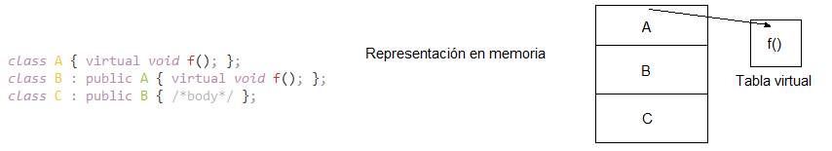
Palabra clave Virtual
Modificador de función:
Las funciones virtuales son aquellas que se puede sobreescribir en las clases derivadas
Cada instancia de una clase posee al inicio de su representación en memoria un puntero virtual a una tabla virtual donde se guardan las definiciones de los métodos virtuales usados por ella.

Slide 25
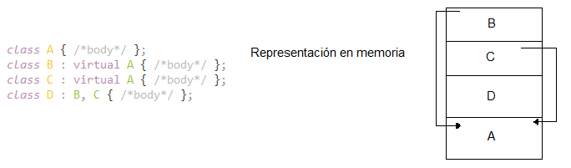
Herencia Virtual
Por cada clase base distinta que es especificada virtual, el objeto general mas derivado posee una sola instancia de dicha clase, incluso si la clase aparece varias veces en la jerarquía de herencia.
En memoria, por cada clase A que hereda virtualmente de otra clase B, se mantiene un puntero virtual hacia la clase B antes de la representación de dicha clase A.

Slide 26
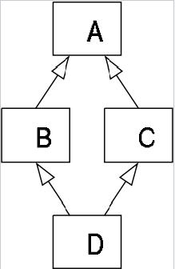
¿Qué problemas trae la herencia múltiple con respecto a la representación en memoria de la herencia?
En los lenguajes de programación orientada a objetos, el problema del diamante
La solución a este problema es el uso de la herencia virtual en las clases, por ejemplo, al hacer a Protoss y Zerg heredar virtualmente de Unit, un objeto Hybrid poseerá una sola instancia de la clase Unit, eliminando las ambigüedades. Aun así, la herencia virtual puede traer un uso excesivo de la memoria debido a que la cantidad de punteros que se creen para una clase en especifico puede llegar a ser muy grande.

Slide 27
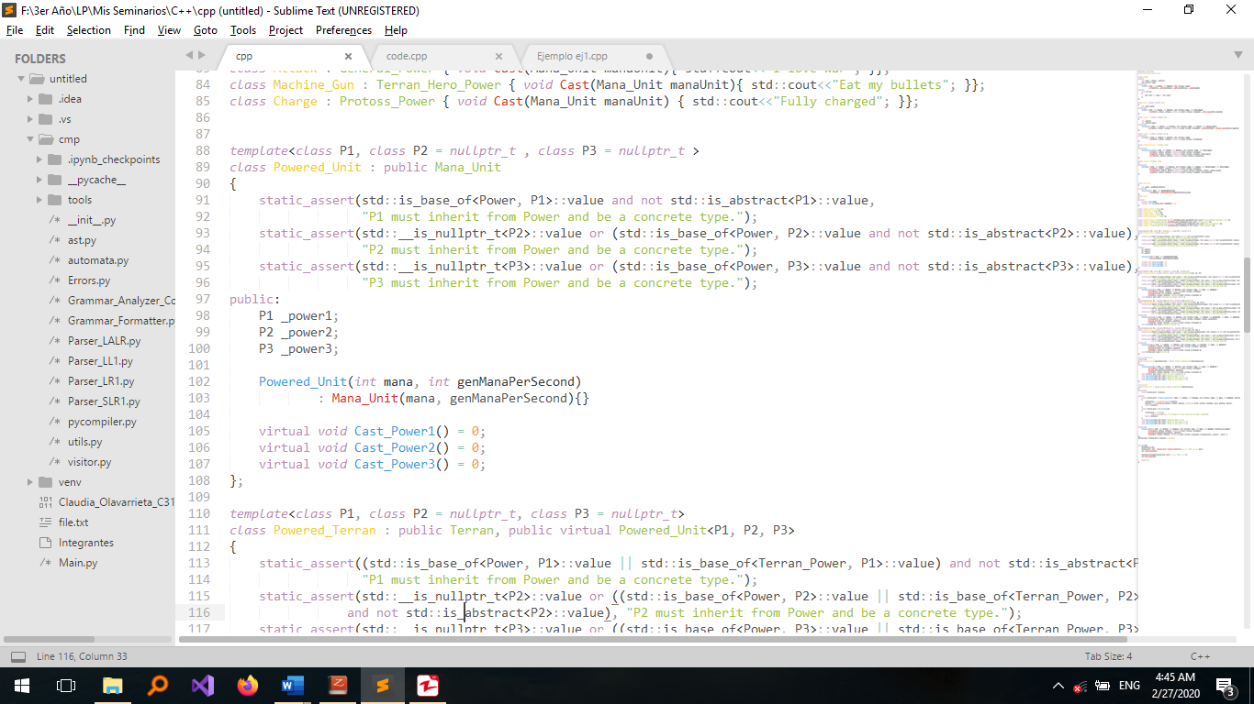
3- A partir de estas clases cree una que represente las unidades con poderes. Esta clase debe ser genérica en 3 parámetros que representan los poderes que se les puede asignar. Se deben restringir los parámetros genéricos para que sólo acepten clases concretas que hereden de Power. Sólo el primer parámetro genérico debe ser obligatorio, los demás pueden no asignarse.

Slide 28
Genericidad con templates.

Slide 29
¿Qué es un template?
Un template es una entidad de C++ la cual define:
Una familia de clases (class template)
Una familia de funciones (function template)
Un alias de una familia de funciones (alias template) C++11
Una familia de variables (variable template) C++14
Un concepto (restricciones y conceptos) C++20
Lo cual se consigue a través de la parametrizacion de las definiciones

Slide 30
¿Cómo se declara un template?
//template< comma-separated-list-of-parameters > i.e.
template<typename T> //template<class T>,
//template<typename... Ts>, template<typename T1, typename... Ts>
//some class or function definition...
template<typename T>
T max(T a, T b) {
return b < a ? a : b;
}
template<typename T>
class Stack<T>{...}

Slide 31
¿Solo typename?
template<typename T, size_t L>
class MyArray{
T arr[L];
public:
MyArray() {...}
}
MyArray<int, 10> arr; //An array for ten ints
//templates as parameters
template<typename T, template<typename U, int I> class Arr>
class SomeClass{...}

Slide 32
Function Templates
Familia de funciones
template<typename T>
T max(T a, T b) {
return b < a ? a : b;
}
Define una familia de funciones que comparan dos elementos del mismo tipo.
max<int>
Un miembro de esta familia (instancia de un template)

Slide 33
¿Cómo sabemos que funcionalidad tiene el tipo T?
Las interfaces definidas por los function templates no son declaradas explícitamente, se infieren a partir del uso de los parámetros del template dentro del cuerpo de la función.
template<typename T>
T max(T a, T b) {
return b < a ? a : b;
}
Estamos realizando una comparación entre dos elementos del tipo T por lo que debe estar definido el operador < para este tipo

Slide 34
En algunos casos no es tan simple!
template<typename T>
auto f(T v){
if (v.norm() < 1) {...}
...
}
v tiene un método norm(), pero qué tipo retorna este método?
int?
Un tipo numérico?
¿Sólo estos?
Si norm() retorna un tipo X el cuál puede ser casteado a un tipo Y tal que
Y < 1 es válido entonces v.norm() < 1 es también válido :o

Slide 35
Sobrecarga de funciones. ¿Sobrecarga de function templates también?
template<typename T>
T max(T a, T b) {
return b < a ? a : b;
}
template<typename T1, typename T2>
auto max(T1 a, T2 b) {
return b < a ? a : b;
}
max('a', 1.0) //calls max<char, double>
max(1.0,2.0) //calls max<double> or calls max<double, double> ?
Antes de realizar la instanciar un template se debe asegurar que no existan dos templates que puedan ser utilizados en una misma instanciación

Slide 36
Computando funciones en tiempo de compilación
Desde C++11, se puede utilizar constexpr para utilizar código en el cómputo de algunos valores en tiempo de compilación.
template<typename T1, typename T2>
constexpr auto max(T1 a, T2 b) {
return b < a ? a : b;
}
int a[::max(sizeof(char), 1000u)];
Calcula el tamaño del array en tiempo de compilación

Slide 37
Class templates
Al igual que con funciones las clases pueden ser parametrizadas con uno o más tipos.
#include <vector>
template<typename T>
class Stack{
private:
std::vector<T> elems; //elements
public:
//stack methods...
}
Para definir una función miembro de una clase parametrizada con templates es necesario hacer uso del template en la definición de las funciones.
template<typename T>
void Stack<T>::push (T const& elem){
elems.push_back(elem);
}

Slide 38
Nested dependent type names: un error muy común
template<typename C>
void f(const C& container){
C::const_iterator * x;
...
}
C++ no cuenta con suficiente información para determinar si C::const_iterator es un tipo o no, por tanto asume que no es un tipo.
Typename C::const_iterator * x;
Indicando al compilador que ese nombre es un tipo

Slide 39
Uso parcial de class templates
template<typename T>
class Stack<T>{
...
template<typename T>
void print(){...}
...
}
¿Qué pasa si quiero usar la pila con un tipo que no pueda ser impreso?
Se puede utilizar y solo da error si el método print(){...} es llamado.

Slide 40
Restricciones sobre los templates
¿Cómo puedo asegurar antes de llamar a un método que el tipo en el template cumpla con los requerimientos para llamar dicho método?
Para resolver este problema C++ implementa los llamados concepts los cuales describen un conjunto de requerimientos para un tipo, y desde C++11 podemos utilizar static_assert para verificar que los tipos cumplan ciertas restricciones.
class BaseClass {}
template<typename T>
class ExampleClass{
static_assert(std::is_base_of<BaseClass, T>::value, "type parameter of this class must derive from BaseClass");
...
}

Slide 41
¿Cómo comprueba la validez de un template el compilador?
Los templates son compilados en dos fases:
Antes de realizar la instanciación del template (tiempo de definición) el código de la definición es revisado ignorando los parámetros del template, se detectan errores sintácticos y errores semánticos que no dependan de los parámetros.
En tiempo de instanciación el código del template es nuevamente revisado dado que el conocimiento de los tipos concretos de los parámetros del template permite al compilador verificar que el código dependiente de estos sea válido.

Slide 42
Patrón Singleton
El patrón de diseño Singleton trata de diseñar clases que solo pueden ser instanciadas una sola vez y proporciona un punto de acceso global a ella, es decir que durante toda la ejecución del programa, únicamente podrá ser creado un solo objeto, pero podemos interactuar con el mismo, nos permite tener el control sobre la asignación y destrucción del objeto. El Singleton es útil, por ejemplo, cuando una clase es diseñada para representar un dispositivo único dentro de un programa.

Slide 43
Aspectos a tener en cuenta para asegurar la creación de un único objeto:
1- Utilizar solo una vez el constructor:
La clase misma controla su propio constructor y ninguna entidad tiene acceso a este, para ello declaramos el constructor como privado y que solo sea usado una vez en todo el programa
2- Método público y estático:
Proporcionar una interfaz desde la clase para que las demás entidades puedan interactuar con este objeto. Crear un método de clase público y estático para que pueda ser llamado desde afuera de la clase sin necesidad de haber creado un objeto de esta.
3- Referencia a la clase:
Manejar la instancia de la clase dentro de la clase, esto recae en usar una referencia o apuntador como la variable que contendrá la dirección memoria donde está almacenado el objeto. Esta variable debe ser un atributo perteneciente a la clase y visible únicamente dentro de la clase.

Slide 44
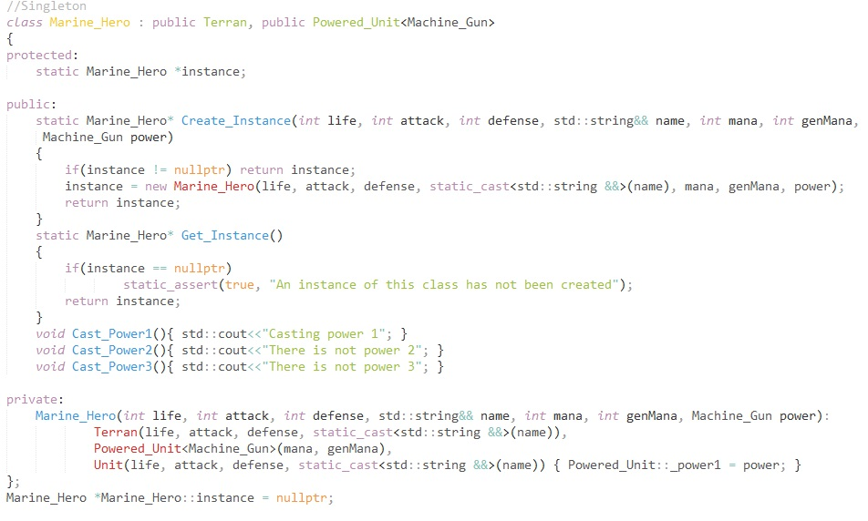
Ejemplo

Slide 45
Especialización de templates
¿Debo usar la misma implementación genérica para todos los tipos soportados por el template?
//Specialization of the class Stack for string
template<>
class Stack<std::string>
{
...
template<>
void Stack<std::string>::push (std::string const& elem)
{
elems.push_back(elem);
}
...
}

Slide 46
Un nuevo recurso, un nuevo problema
template<typename T>
class BaseClass
{
...
void f() {}
...
}
template<typename T>
class DerivedClass: BaseClass<T>
{
...
//using the inherited function f()
void g()
{
...
f(); //here we will get a compilation error
...
}
...
}
this->f();

Slide 47
Los class templates pueden ser también parcialmente especializados para poder proveer implementaciones específicas donde puede ser conveniente o incluso necesario que algunos parámetros sigan siendo especificados por el usuario.
//Specialization of the class Stack for pointers
template<typename T>
class Stack<T*>
{
...
}
El template sigue teniendo un parámetro genérico y no un tipo concreto.
La especialización parcial solo puede ser
usada con class templates.

Slide 48
Emulando Especialización Parcial de Funciones
Una primera idea sería:
template <typename T>
size_t Find<T*>(T* const* value, T* const* arr, size_t size)
{
...
}
Esta sintaxis declara una especialización parcial de la función template, pero esto C++ no lo permite. La forma correcta es escribir un nuevo template para la función Find().
template <typename T>
size_t Find(T* const* value, T* const* arr, size_t size)
{
...
}

Slide 49
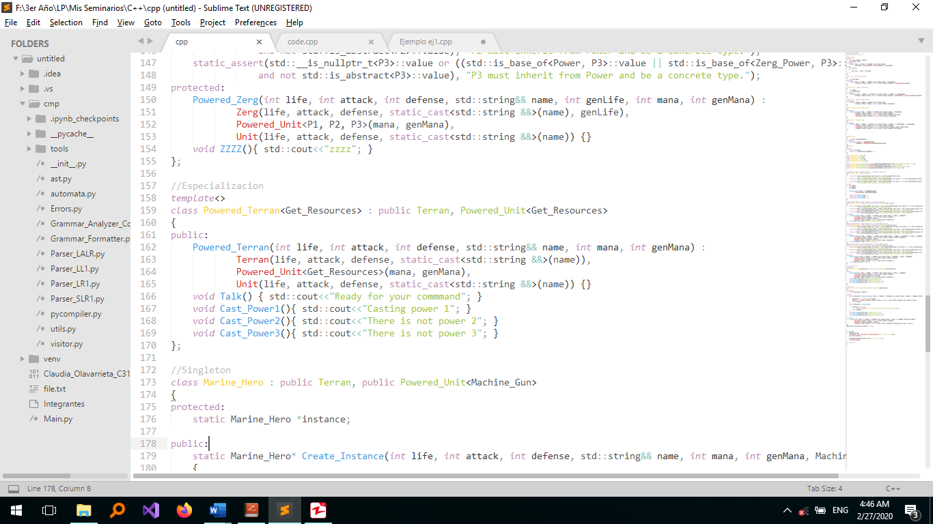
Implemente algunos ejemplos de poderes, unidades y héroes.

Slide 50
